Slide 1
2022년 9월 둘째 주 주간 업무보고서
인턴 이민성

Slide 2
제품팀에서 지금까지 한 것
리눅스에 대해 공부하였으며, 더 나아가 쉘 스크립트 언어에 대해서 공부하였습니다.
쉘 스크립트 언어를 통해서 여러 예제를 다뤄본 후 팀장님께서 지시한 미로 찾기를 개발하였습니다.

Slide 3
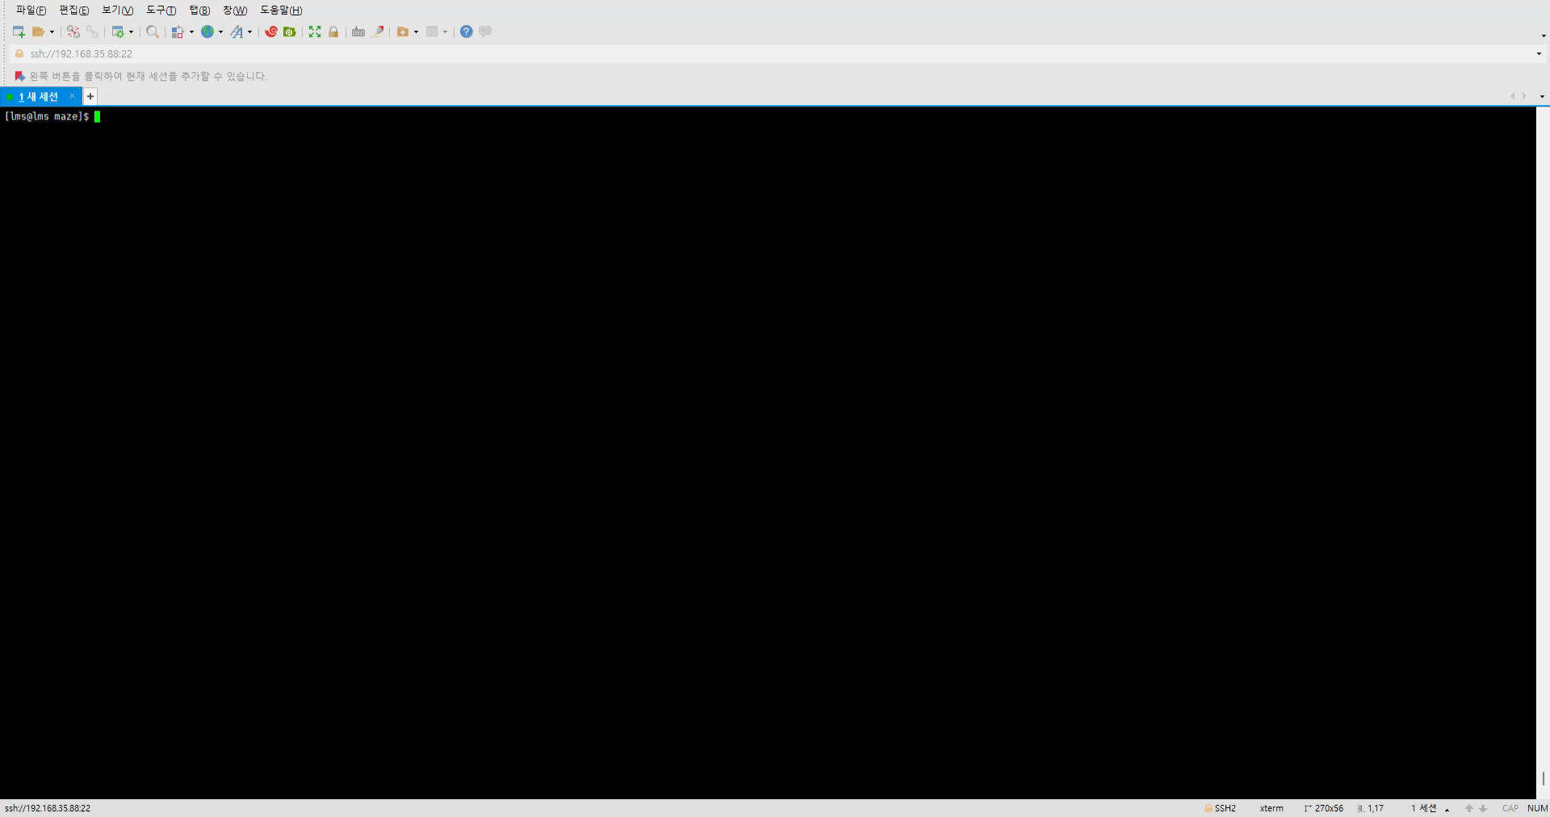
maze1.sh

Slide 4
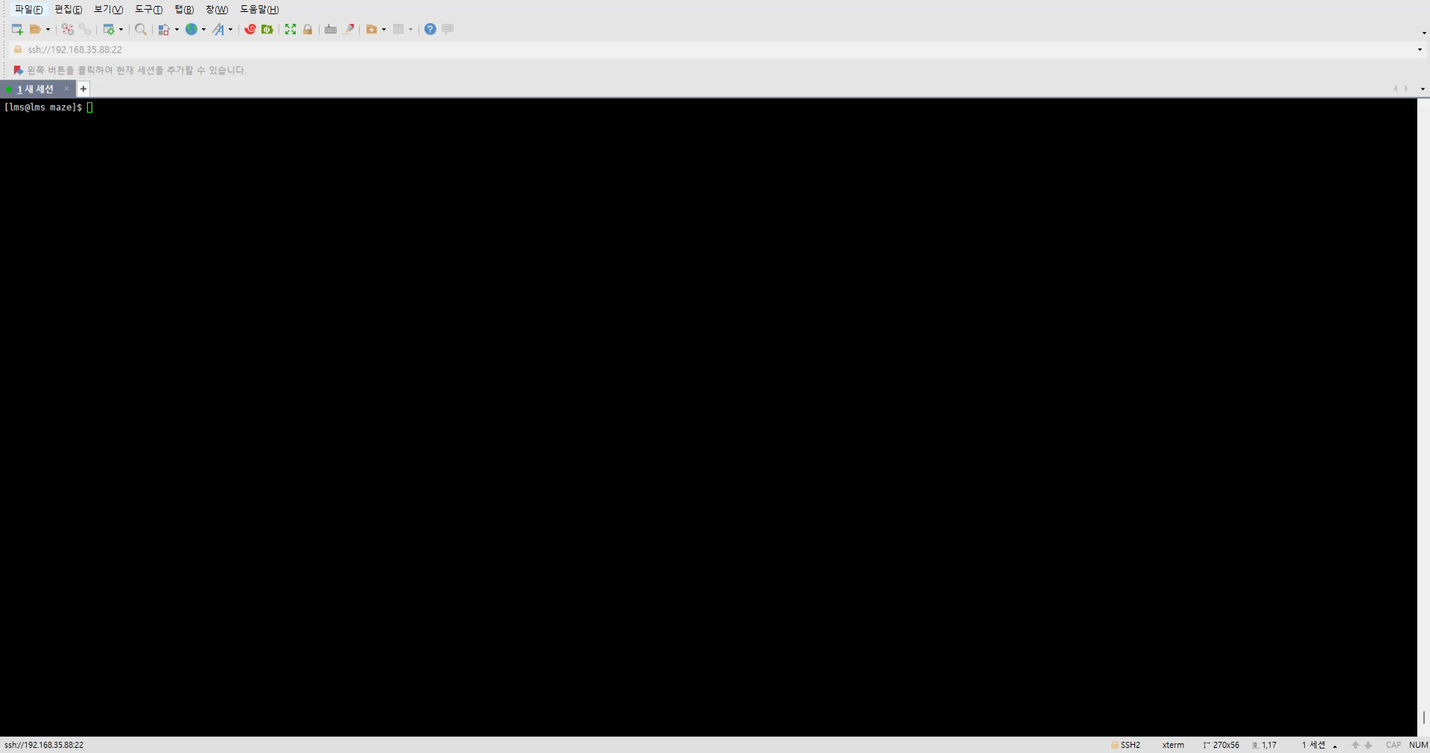
maze1.sh 문제점

Slide 5
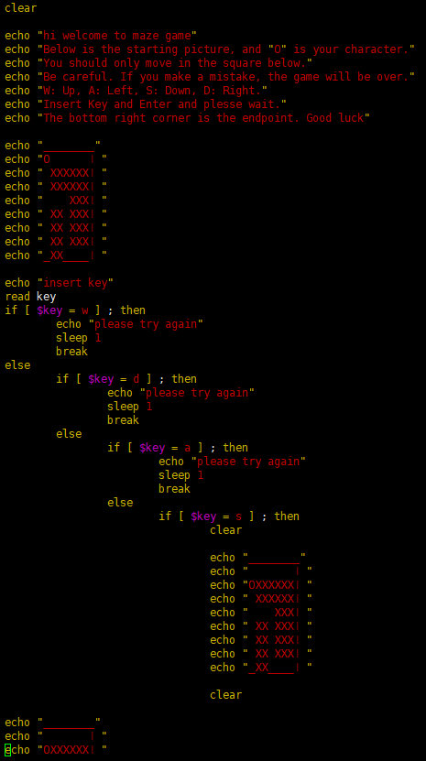
maze1.sh
if else문을 이용하여 간단하게 만들었습니다. 하지만 미로 찾기라고 하기에는 너무 쉽고, 예외처리가 안되는 문제들이 발생하였습니다.

Slide 6
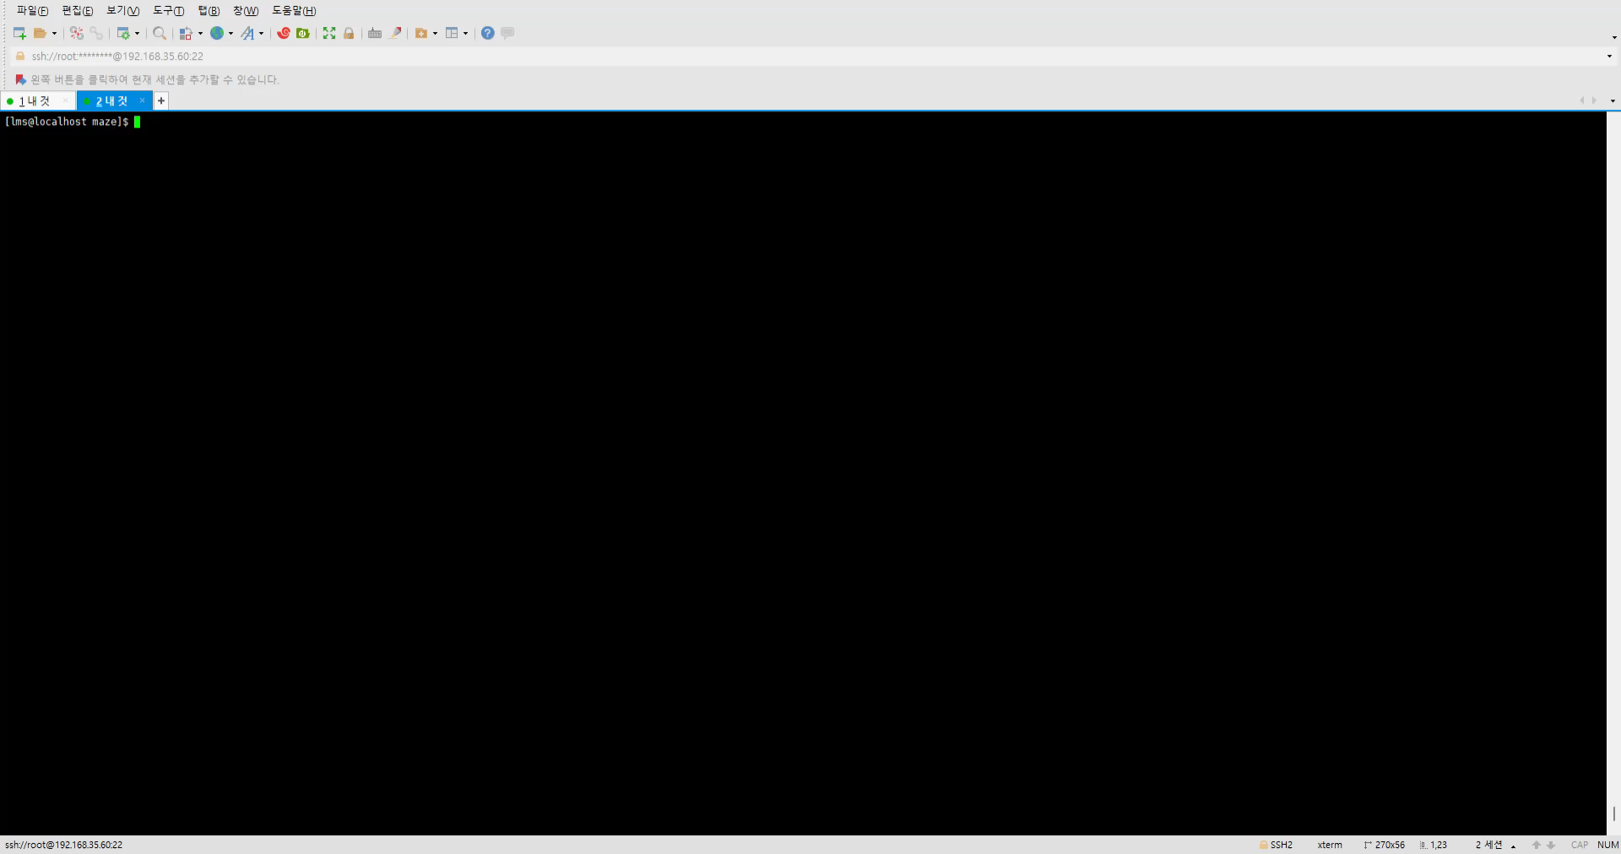
maze2.sh

Slide 7
maze2.sh 문제점

Slide 8
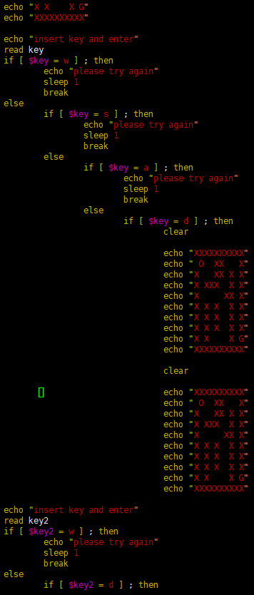
maze2.sh
maze1.sh와 같이 if else 문을 사용해 나타내었습니다. 미로 찾기를 조금 더 복잡하게 만들었지만, 여전히 예외 처리가 안되고 코드가 너무 복잡해졌습니다.

Slide 9
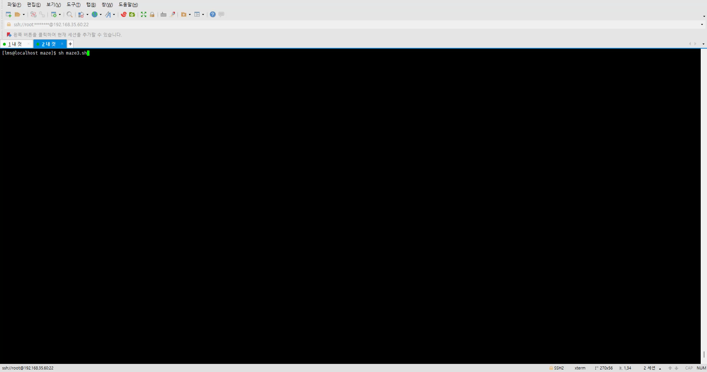
maze3.sh

Slide 10
maze3.sh

Slide 11
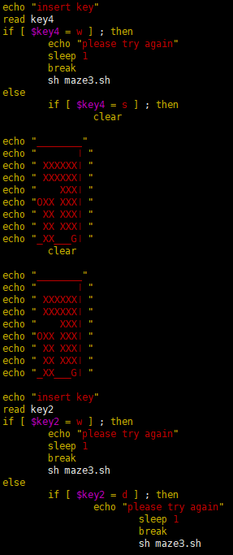
maze3.sh 문제점
개선된 부분 :
기존에는 예외 처리가 아예 안되었지만, 예외 처리가 되는 곳이 생김. (O가 다시 전으로 돌아갈 수는 없는데 모든 길로 갈 수 있게 됨)
기존 코드들은 틀리면 강제종료가 되었는데 maze3.sh는 강제종료가 되지 않고 다시 시작함.
문제점 :
위와 같이 if else문으로 개발하여 코드가 굉장히 복잡함. (if else문 안에 계속 해서 if else문을 넣는 식으로 예외 처리를 하였기 때문이다.)
예외 처리가 전체가 다 되지 않음.
미로가 풀기 간단함 (maze2.sh와 같이 복잡하게 만든다면 if else문을 너무 많이 만들어야 해서 코드의 복잡성이 몇배가 됨)

Slide 12
느낀점
maze1.sh, maze2.sh와 maze3.sh를 만들어보니 느낀 것은 코드가 너무 복잡하고 if, else, echo만을 이용하기에는 한계를 느꼈습니다. 그래서 반복문을 이용하면 어떨까 생각이 나서 반복문 연습을 위해 움직이는 강아지 dog.sh를 while문을 이용하여 만들었습니다.

Slide 13
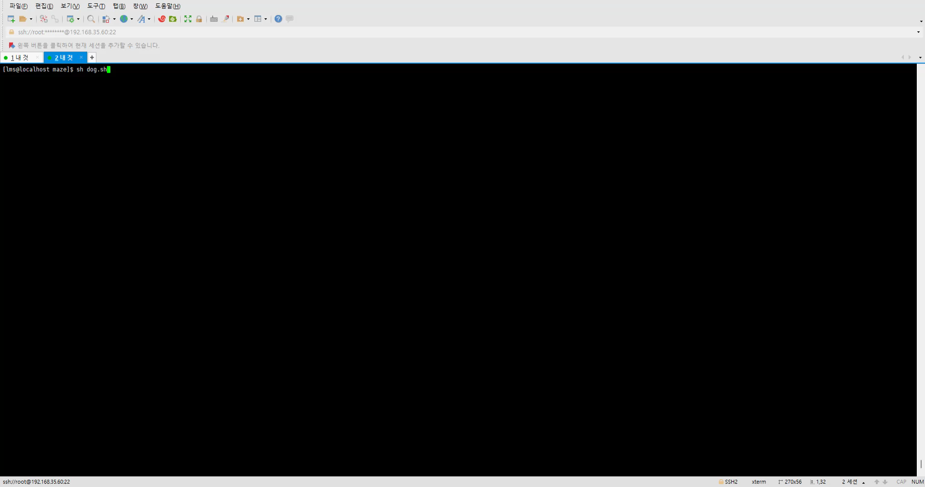
dog.sh

Slide 14
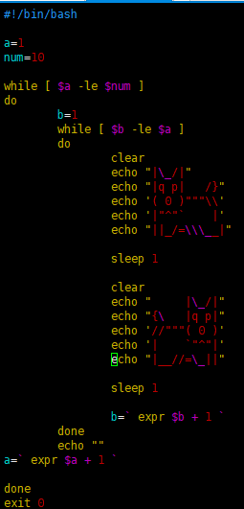
dog.sh
while문을 이용하여 만들었습니다.

Slide 15
처음에는 엄청 막막하였습니다. 코드를 어떻게 짜야 할지도 생각나지 않았으며, 이것저것 시도해보았습니다. If else문이 아닌 것 같아서 반복문 시도도 해봤지만 반복문을 이용해서 미로 찾기를 만들기에는 너무 어려웠습니다. 숫자를 늘려서 다음으로 넘어간다고 하여도 다시 돌아오기도 너무 어렵고 예외 처리에 대해서도 생각이 나질 않았습니다.
그래서 인터넷 검색을 통해 java, python으로 만들어진 코드를 shell scrip언어로 바꾸려고 시도도 했지만 어려워 실패하였습니다.
그래서 결국 여러 시도 끝에 maze3.sh을 만들었습니다. 제가 원하던 것은 코드가 더 깔끔하고, 예외처리가 완벽하게 되는 것이었지만 실패를 해서 아쉽습니다.

